Slide 1
A TÖRTEK ÉRTELMEZÉSE
5. osztály
(bevezető óra)

Slide 2
pontozótábla

Slide 3
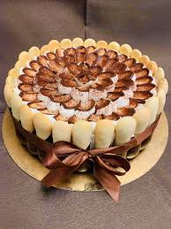
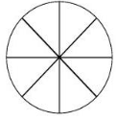
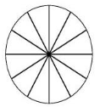
Témafelvetés, ráhangolódás tortaszeletelés
Melyik társaság tagja lennél szívesebben? Miért?
8 fős társaság
12 fős társaság
Notes:
Rávezető kérdések:
Ha mindenki szereti a tortát, akkor egy főnek mekkora rész jut a tortából az egyik, illetve a másik társaságban?
Két barátod is a társaság tagja, akik nem szeretik a tortát, így neked adják a részüket. Mekkora rész jut így neked a tortából az egyik, illetve a másik társaságban?
Hogyan kell felvágni a tortát, hogy igazságos legyen a szétosztása?

Slide 4
Témafelvetés, ráhangolódás osztályzatok
osztályzat | jeles (5) | jó (4) | közepes (3) | elégséges (2) | légtelen (1)
tanulók száma | 3 fő | 8 fő | 7 fő | 2 fő | 0 fő
Notes:
Rávezető kérdések:
Hány fős az osztály, ha mindenki kapott jegyet a dolgozatára?
A tanulók mekkora része kapott jó osztályzatot?
A tanulók mekkora része kapott legalább jó osztályzatot?
Melyik ábra szemlélteti helyesen a kettes osztályzatot kapott tanulókat?

Slide 5
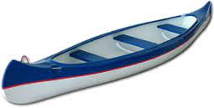
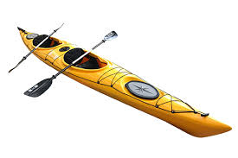
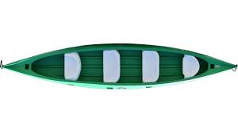
Témafelvetés, ráhangolódás csoportalakítás
12 fős társaság kajakozni indul
Notes:
Rávezető kérdések:
A társaság mekkora része ül a sárga kajakban?
A társaság mekkora része ül a kék színű kajakokban?
A társaság mekkora részét teszik ki azok, akik nem a sárga kajakban ülnek?

Slide 6
A tört részei

Slide 7
1. feladat
Párosítsátok össze a törtkártyákat egy-egy síkidommal tetszőlegesen!
A síkidomok hosszának, kerületének, vagy területének a hozzá rendelt tört értékének megfelelő részét kell kijelölni (kiszínezni).
A csoportvezető ossza szét a síkidom-tört párosokat a többiek között! Párban vagy egyénileg dolgozhattok.
A feladat elkészítésére 5 percetek van. A csoportvezető figyeli az időt.
A feladatok befejezése után a javítókulcs alapján a csoportvezető ellenőrzi a feladatokat. Közösen megbeszélitek az esetleges hibákat.
A csoportvezető felvezeti az elért pontszámot a közös pontozó táblázatba. Minden jó megoldás egy pont.

Slide 8
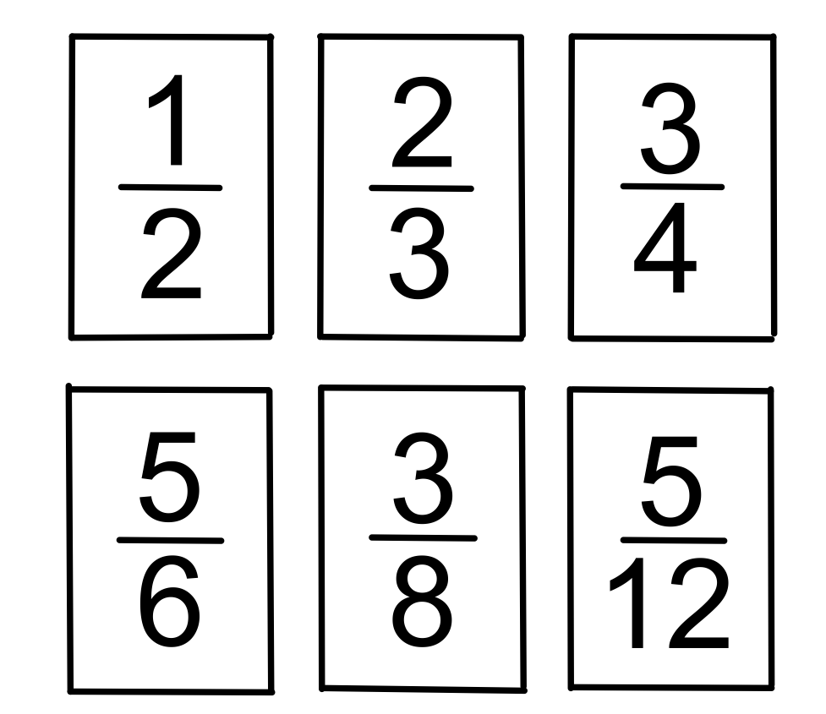
TÖRTKÁRTYÁK

Slide 9
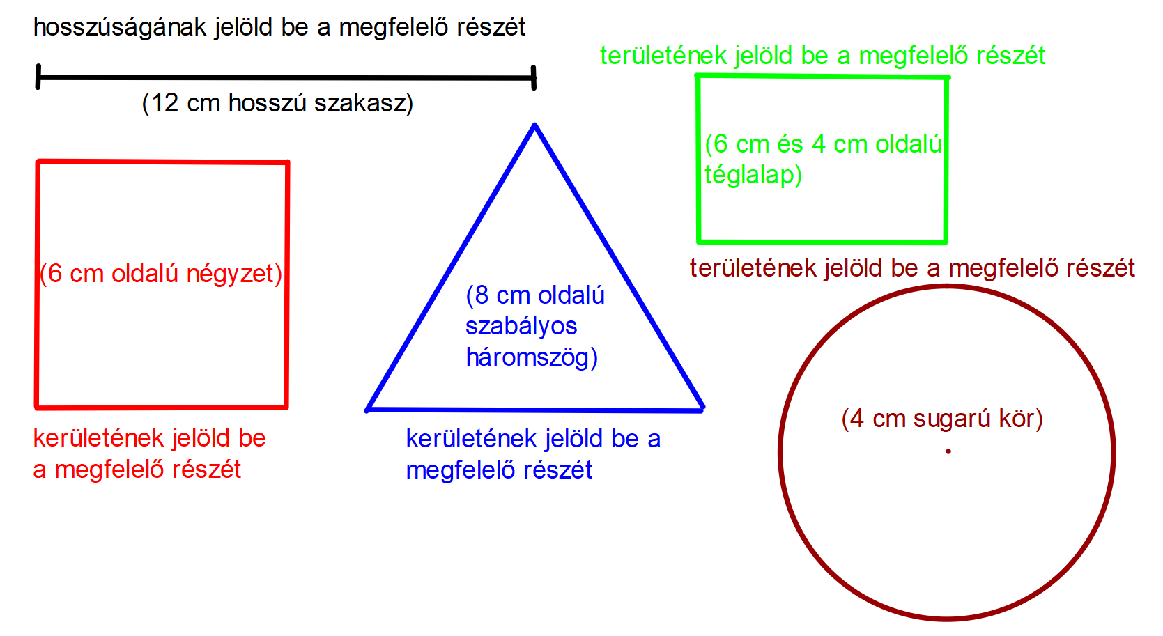
Síkidomok

Slide 10
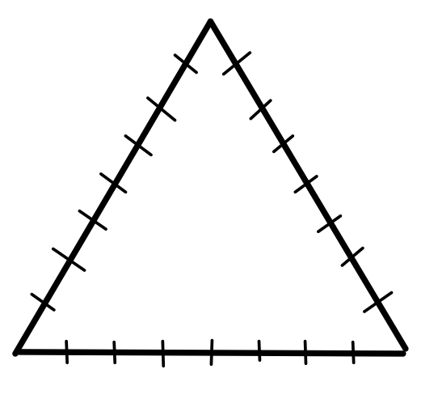
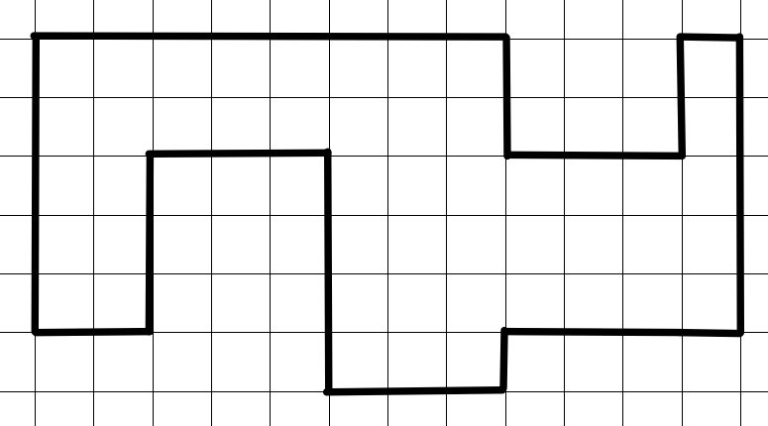
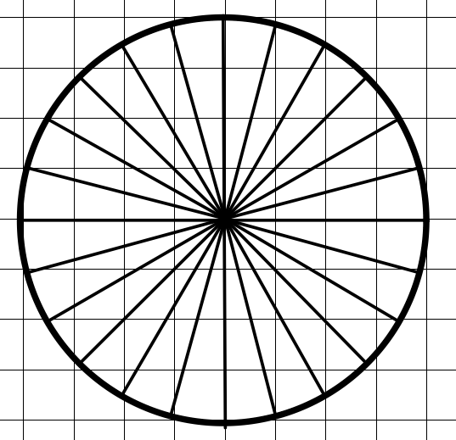
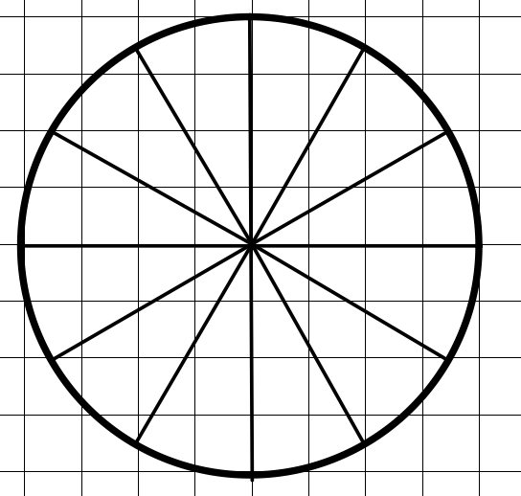
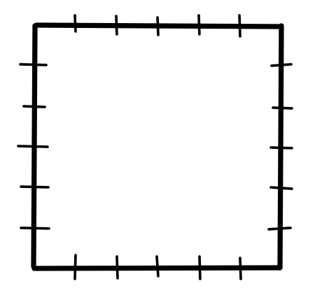
Síkidomok beosztással

Slide 11
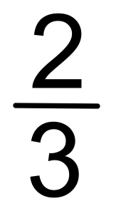
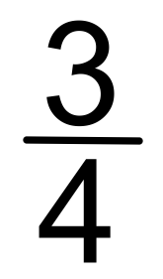
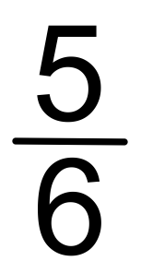
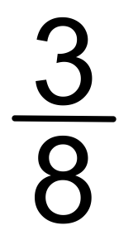
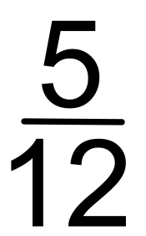
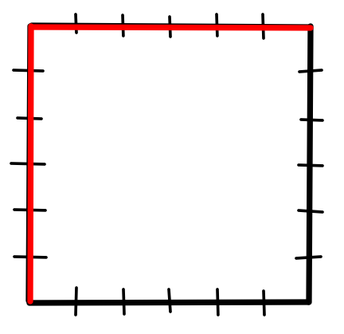
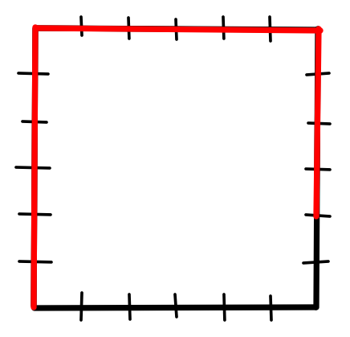
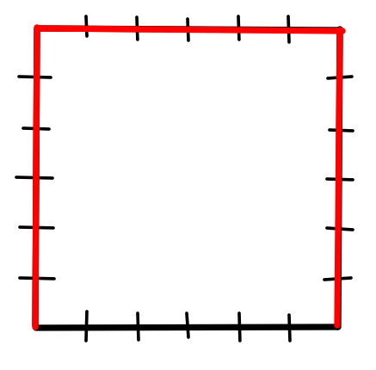
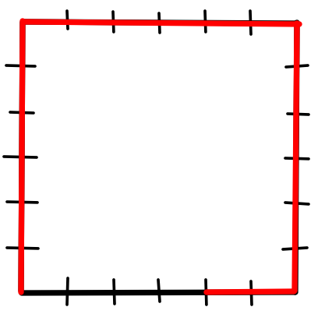
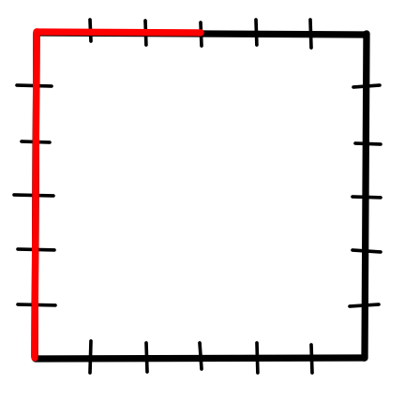
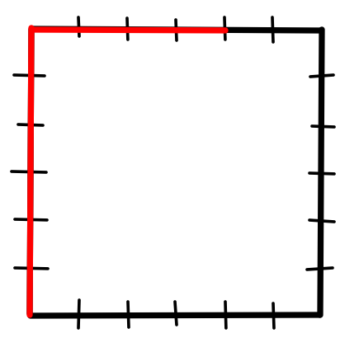
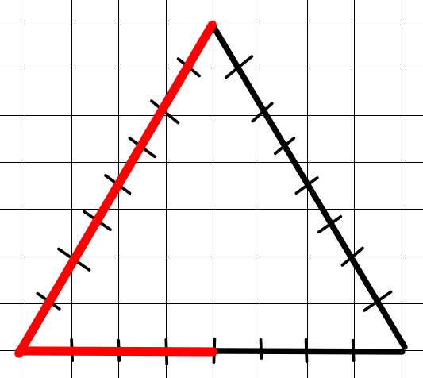
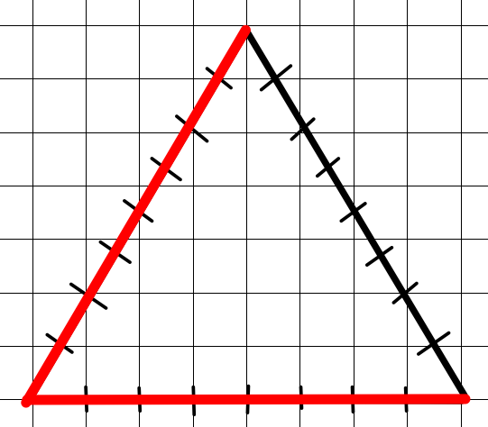
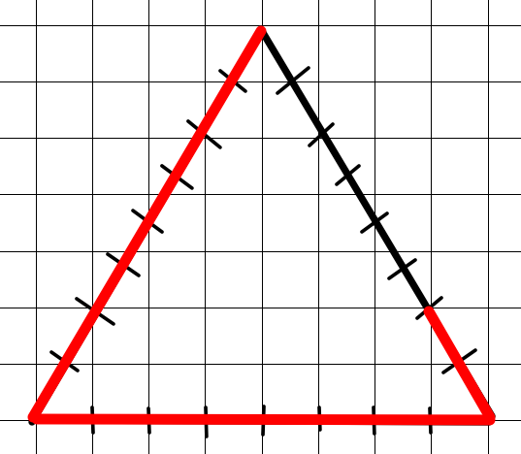
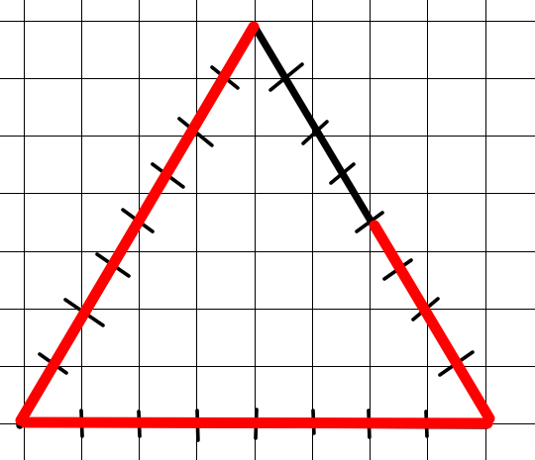
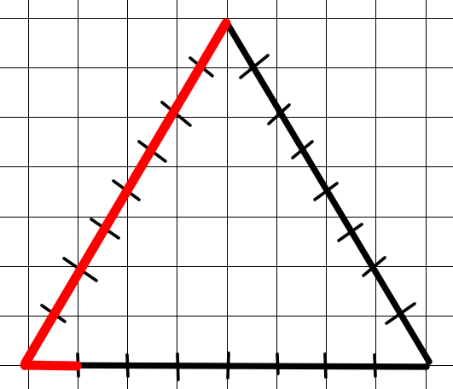
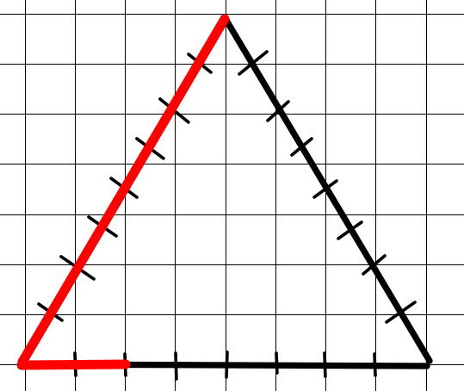
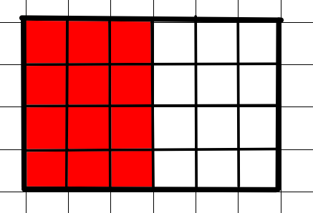
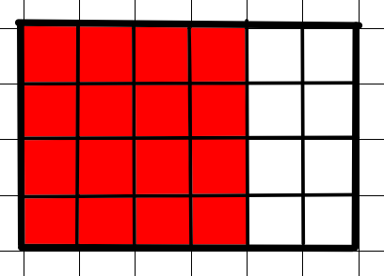
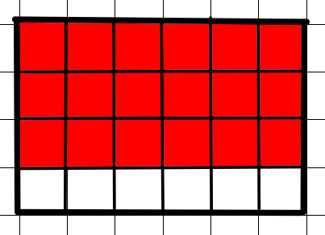
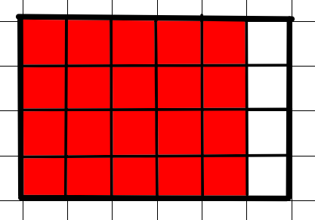
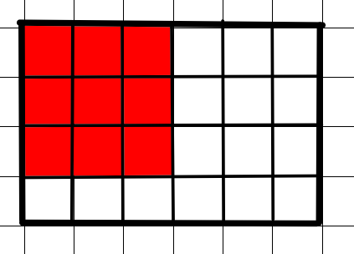
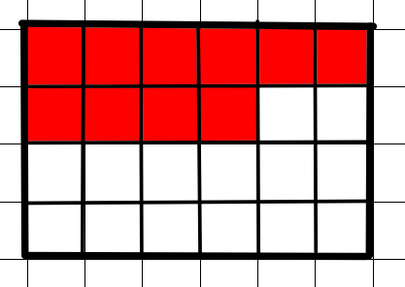
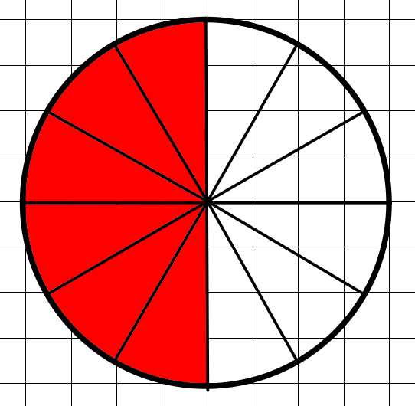
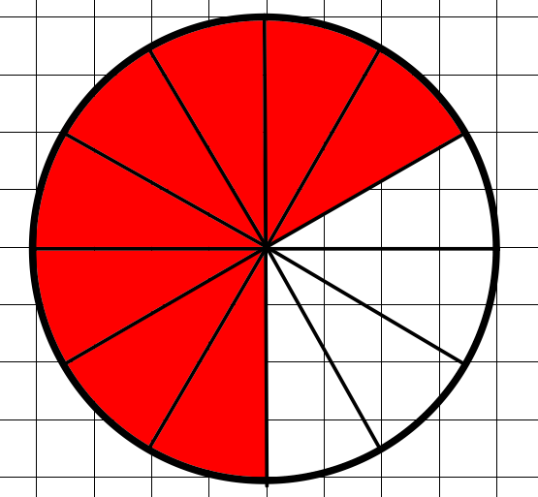
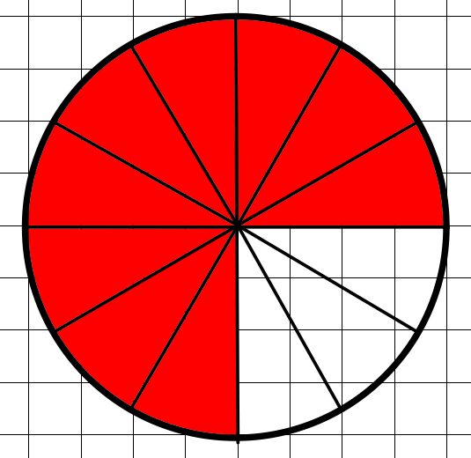
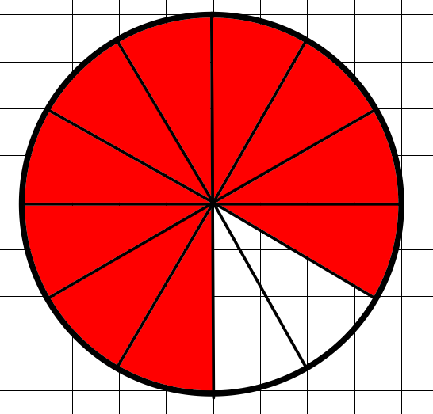
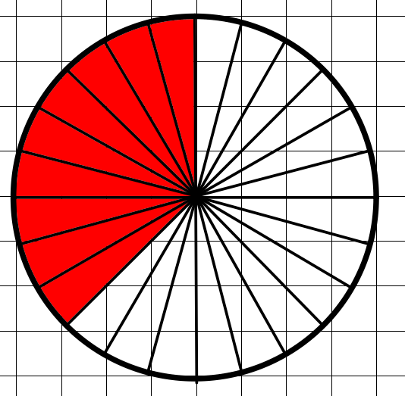
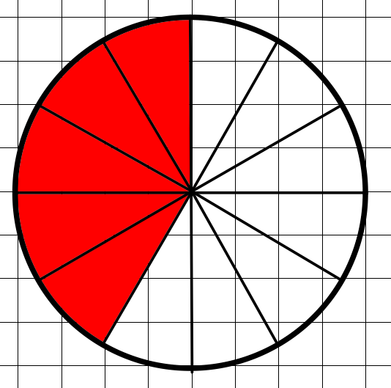
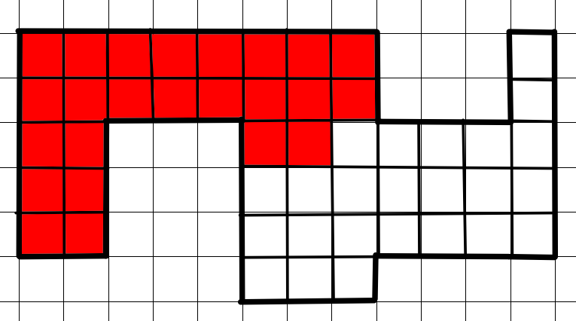
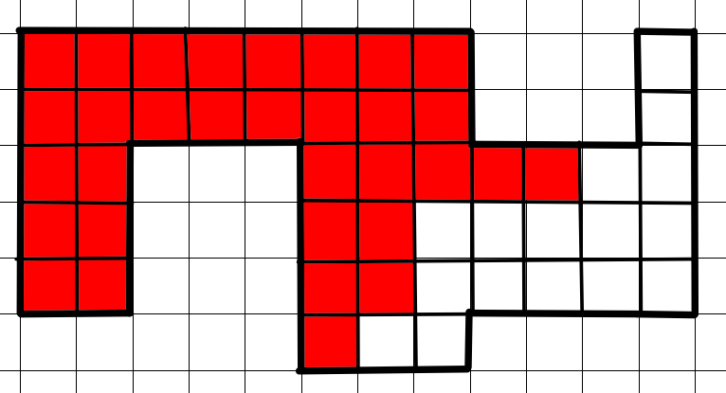
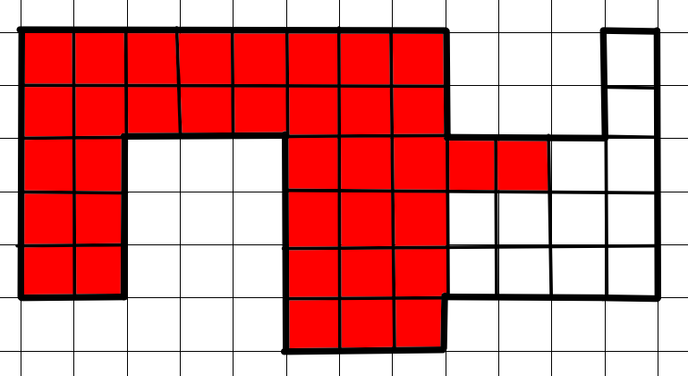
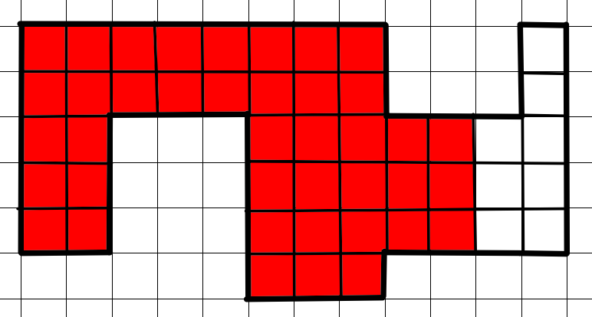
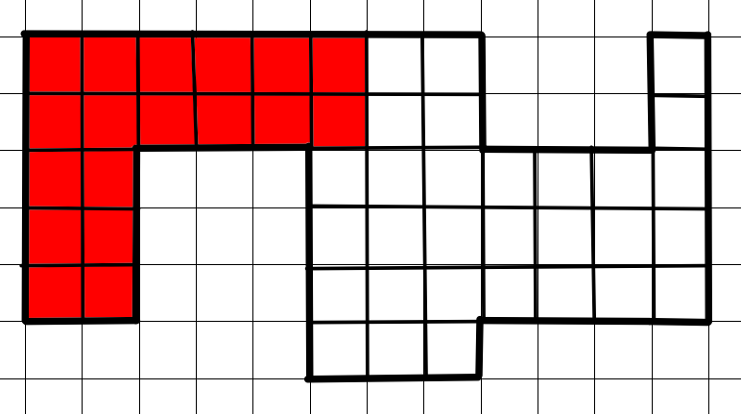
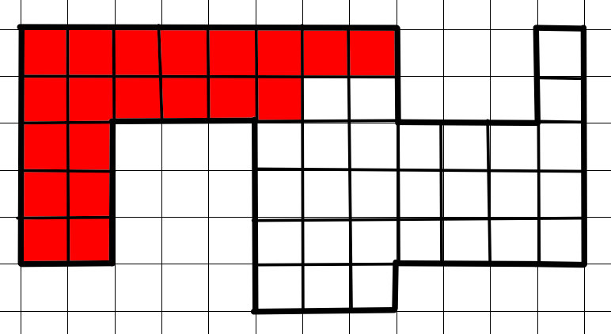
1. Feladat lehetséges megoldásai
szakasz
négyzet
háromszög
téglalap
kör
sokszög

Slide 12
2.feladat
Az előző feladatban használt számkártyákat használjuk újra.
A feladatokat tartalmazó 4 db borítékot a csoportvezető osztja szét tetszőlegesen. Egyénileg dolgozik mindenki.
A borítékon található feliratok (sorbarendezés, kiegészítés, csoportosítás, összehasonlítás) a feladatok jellegéről árul egy keveset.
A borítékok kinyitása után 3 perced van a feladatra. A csoportvezető figyeli az időt.
A megoldáshoz segítségedre lehet az előző feladat megoldókulcs táblázata.
A feladatok befejezése után a javítókulcs alapján a csoportvezető ellenőrzi a feladatokat. Közösen megbeszélitek az esetleges hibákat.
A csoportvezető felvezeti az elért pontszámot a közös pontozó táblázatba. Minden jó megoldás egy pont.

Slide 13
Sorbarendezés
Állítsd nagyság szerinti csökkenő sorrendbe a törteket!

Slide 14
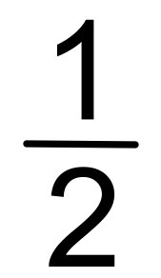
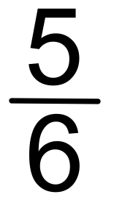
Kiegészítés
Egészítsd ki a törteket egy egésszé!

Slide 15
Csoportosítás
Helyezd el a törteket az ábra megfelelő részében!
félnél nem nagyobbak
félnél nem kisebbek

Slide 16
Összehasonlítás
Mennyivel nagyobb! Írd a relációs jel fölé!

Slide 17
2. Feladat megoldásai
Csoportosítás
Összehasonlítás
félnél nem nagyobbak
félnél nem kisebbek

Slide 18
3. feladat
Használjunk nagyobb törtrészeket, ahol lehet.
.
.
.
.

Slide 19
4. feladat
Számegyenes
Alakzat

Slide 20
A 4. feladat megoldásai
Számegyenes
Alakzat
$$\frac{21}{9}$$
$$\frac{7}{3}$$
$$\frac{14}{8}$$
$$\frac{7}{4}$$
$$1\frac{6}{8}$$
$$2\frac{3}{9}$$
$$2\frac{1}{3}$$
$$1\frac{3}{4}$$

Slide 21
További szép napot!

